Slide 1

Das Sparverhalten der Österreicher:innen 2026
Kärnten
Eine Studie von IMAS International
im Auftrag von Erste Bank & Sparkassen
August 2026
IMAS International

Slide 2







Studiendesign
Auftraggeber
Erste Bank der österreichischen Sparkassen
Durchführungszeitraum.
13. Juli bis 04. August 2026
Methode
Die Interviews wurden rein Online durchgeführt.
Sample
Insgesamt wurden n=1.382 Interviews in ganz Österreich (Bevölkerung 16-76 Jahre) durchgeführt. Um eine getrennte Auswertung zu ermöglichen, wurden die Interviews disproportional auf die Bundesländer aufgeteilt. Pro Bundesland wurden mindestens n=120 Interviews (Vbg und Bgl) durchgeführt, wobei die anderen Bundesländer mit darüber hinaus reichenden Fallzahlen (mindestens n=150) bedacht wurden. Für die Insgesamt-Betrachtung erfolgte eine Gewichtung der Bundesländer auf ein repräsentatives Niveau.
Trendzahlen
Bei Fragen, die in dieser oder anderen Studien zwischen 2009 und 2026 vergleichbar gestellt wurden, sind auf den Charts Differenzen ausgewiesen, um die Entwicklung darzustellen. Allerdings wurden die Erhebungen bis 2023 zur Gänze mittels CATI durchgeführt sowie 2023 im Mixed Mode (CATI und Online) und seit 2024 zur Gänze online durchgeführt, wodurch methodische Effekte Einfluss nehmen können und die Vergleiche damit eingeschränkt sind.
Marktforschungsinstitut
IMAS INTERNATIONAL

Slide 3
Die Struktur der Befragten - Gesamtösterreich
Die Struktur der Befragten
Geschlecht | Fallzahl (gewichtet)
Männer + divers | 641
Frauen | 649
Bundesländer, disproportional | Fallzahl (ungewichtet)
Wien | 161
Niederösterreich | 164
Burgenland | 129
Steiermark | 164
Kärnten | 160
Oberösterreich | 164
Salzburg | 156
Tirol | 161
Vorarlberg | 124
Generationen | Fallzahl (gewichtet)
Generation Z | 307
Generation Y | 346
Generation X | 363
Baby Boomer | 275

Slide 4

Management Summary
Sparen bleibt wichtig – der finanzielle Spielraum wird jedoch enger
80% der Kärntner:innen messen dem Sparen einen hohen Stellenwert bei. Der durchschnittliche Sparbetrag liegt bei 284€ und damit unter dem Vorjahr. Gleichzeitig nimmt die Zufriedenheit mit dem monatlichen Sparbetrag ab: nur noch 31% sind mit ihrer Sparsumme sehr oder ziemlich zufrieden. Dennoch macht Sparen auch mit kleinen Beträgen für 89% Sinn, obwohl bei 35% der Bevölkerung am Monatsende nichts mehr zum Sparen übrig bleibt.
Sicherheit und Vorsorge prägen das Sparverhalten
Gespart wird in erster Linie für sich selbst (93%), mit einigem Abstand folgen die eigenen Kinder (44%). 94% sparen für Notfälle, 71% zur finanziellen Absicherung und 68% für finanzielle Unabhängigkeit. Auch bei der Geldanlage dominiert Sicherheit: 72% sind sicherheitsbetont, 22% risikobereit. Das Sparbuch bzw. Sparkonto bleibt die dominierende Sparform (79%). Etwas mehr als die Hälfte der Kärntner:innen spart auf dem Girokonto. Bausparen verliert im Vergleich zum Vorjahr an Bedeutung (-8ppt).
Beim Sparen für die nächste Generation treffen klassische Produkte auf digitale Angebote
Sparbuch (51%) und Jugendkonto (39%) sind am weitesten verbreitet. Gleichzeitig besteht deutliches Interesse an digitalen Funktionen: Besonders interessant sind digitale Ausgabenübersichten (71%) und automatisches Sparen kleiner Beträge (66%). Ein übertragbares Sparangebot für Kinder, Enkel oder andere junge Menschen ist für 41% der Kärntner:innen sehr oder ziemlich interessant. Entscheidend für ein solches Angebot sind geringe Übertragungskosten (85%), die Möglichkeit, auch kleine Beträge regelmäßig anzusparen (78%) und Klarheit, für welche Person das Geld gedacht ist (78%) .
Der Weltspartag gewinnt wieder etwas an Bedeutung
Für 27% der Kärntner:innen ist er ein Grund für einen Bank- oder Sparkassenbesuch, das sind 7 Prozentpunkte mehr als 2019. 63% der Kärntner:innen werden durch den Weltspartag an die Bedeutung des Sparens erinnert. 60% sehen den Weltspartag als Angebot für alle Generationen. Als Symbol sind das Sparschwein (49%) und das Weltspartagsgeschenk (47%) am stärksten mit dem Weltspartag verbunden, gefolgt vom Sparbuch (46%), Sumsi (42%) und Sparefroh (40%).

Slide 5
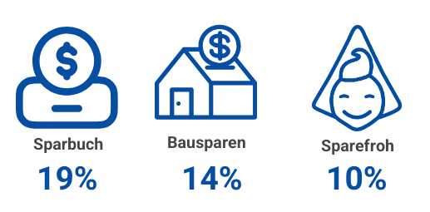
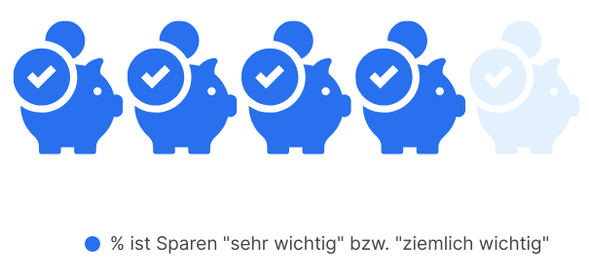
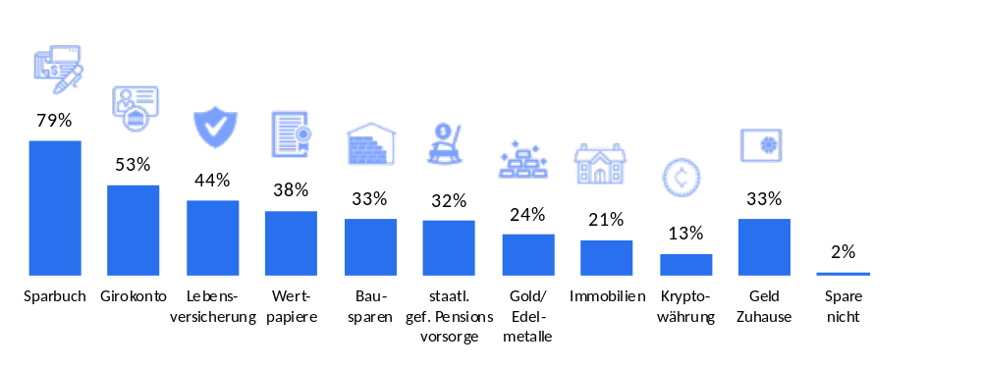
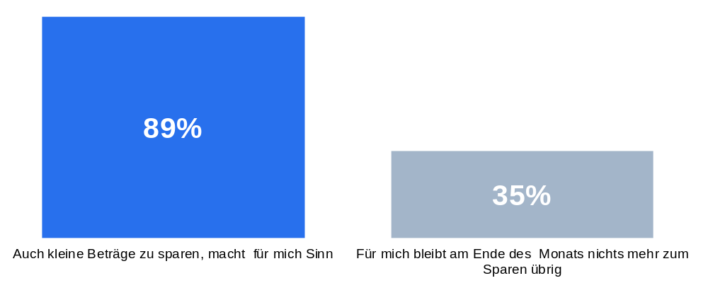
Themenüberblick: Stellenwert und Nutzung des Sparens
Sparen bleibt für die große Mehrheit wichtig: 80% aller Kärntner:innen ist das Sparen „sehr wichtig“ bzw. „ziemlich wichtig“.
Klassische Sparbilder prägen die Wahrnehmung (spontane Assoziationen): Sparbuch (19%), Bausparen (14%) und Sparefroh (10%) werden am häufigsten genannt.
80%
Top2Box *)
Das Sparbuch bleibt die mit Abstand meistgenutzte Sparform: 79% aller Kärntner:innen sparen mit einem Sparbuch.
Auch kleinere Beiträge zählen – doch für ein Drittel bleibt nichts zum Sparen übrig: für 89% macht Sparen auch mit kleinen Beträgen Sinn; 35% sagen, am Monatsende bleibt nichts mehr zum Sparen übrig.
*) Berechnung basierend auf ungerundeten Werten

Slide 6
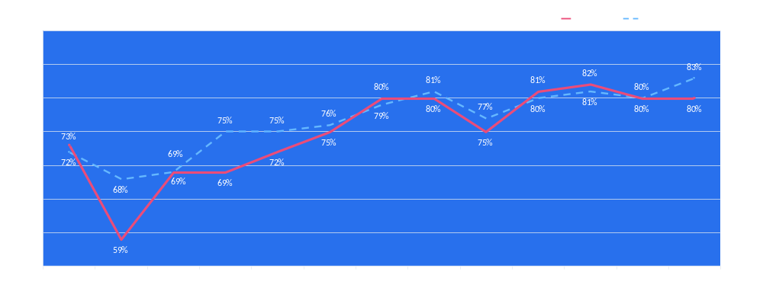
In Summe geben 80% der Kärntner:innen an, dass ihnen Sparen „sehr wichtig“ bzw. „ziemlich wichtig“ ist. Die Bedeutung des Sparens ist in Kärnten damit auf dem Vorjahresniveau. Die Einstellung der Kärntner:innen liegt etwas unter dem Österreich-Schnitt (-3ppt).
Die Bedeutung des Sparens – Trend Kärnten
Würden Sie sagen Geld zur Seite zu legen ist Ihnen -
SEHR WICHTIG/ ZIEMLICH WICHTIG
BASIS: Österreichische Bevölkerung 16-76, n=150 in Kärnten
Frage 1: "Zuerst ganz allgemein: Wie wichtig ist es Ihnen persönlich Geld zur Seite zu legen? Würden Sie sagen, Geld zur Seite zu legen ist Ihnen –"

Slide 7
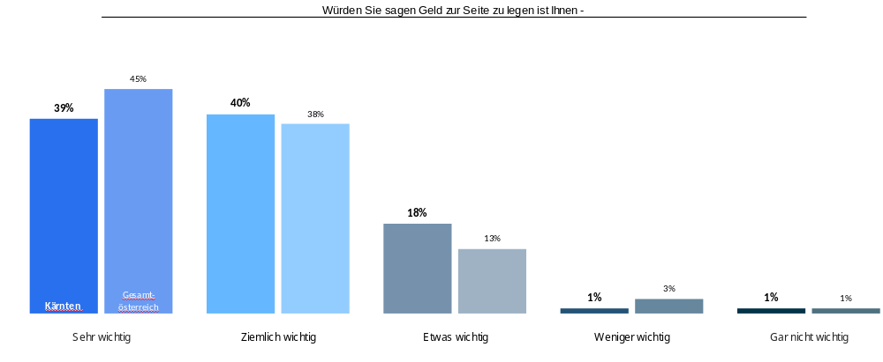
Unter den Kärntner:innen geben 39% an, dass ihnen Sparen „sehr wichtig“ ist, weiteren 40% ist Sparen „ziemlich wichtig“, nur 18% ist Sparen lediglich „etwas wichtig“, 1% „weniger wichtig“ und 1% „gar nicht wichtig“.
Die Bedeutung des Sparens – Kärnten
BASIS: Österreichische Bevölkerung 16-76, n=150 in Kärnten
Frage 1: "Zuerst ganz allgemein: Wie wichtig ist es Ihnen persönlich Geld zur Seite zu legen? Würden Sie sagen, Geld zur Seite zu legen ist Ihnen –"

Slide 8
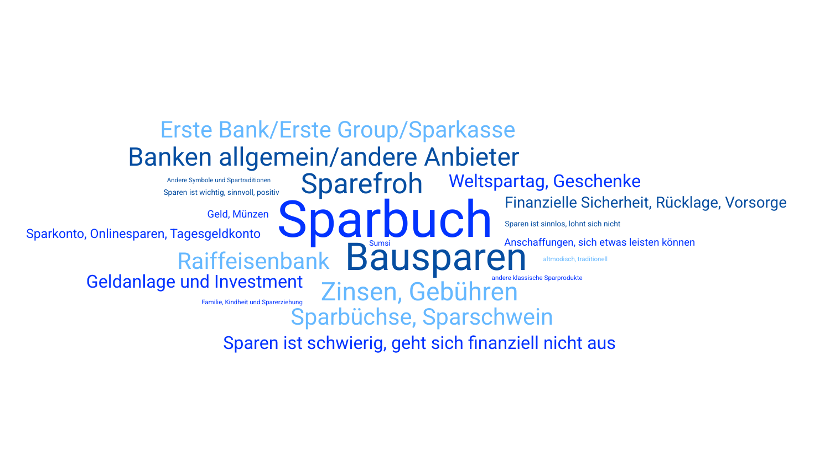
Spontan wird „Sparen in Österreich“ vor allem mit klassischen Sparformen und traditionellen Symbolen verbunden. Besonders präsent sind Sparbuch (19%), Bausparen (14%), Sparefroh (10%) und Sparschwein (8%). Daneben werden auch Zinsen und Gebühren (9%) und Banken allgemein (9%) erinnert.
Spontane Assoziationen zum Thema „Sparen in Österreich“ – Kärnten
BASIS: Österreichische Bevölkerung 16-76, n=150 in Kärnten
Frage 1a: „Wenn Sie ganz spontan an „Sparen in Österreich“ denken: Welche Begriffe, Bilder, Symbole oder Erinnerungen fallen Ihnen dazu ein?“

Slide 9
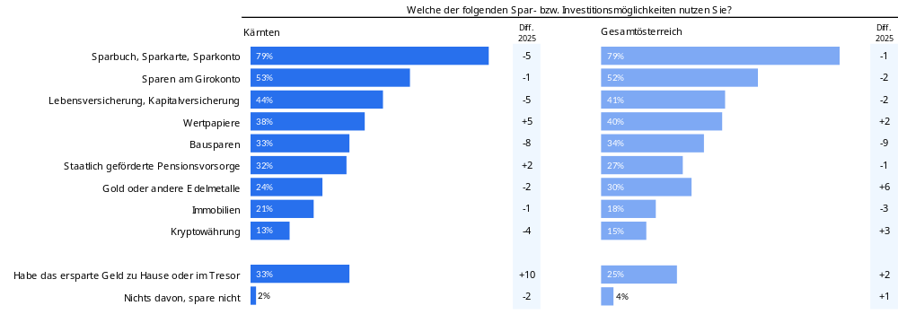
Die Kärntner:innen nutzen am häufigsten immer noch das Sparbuch bzw. Sparkonto (79%) und liegen damit auf dem Österreich-Schnitt (79%). Mit spürbarem Abstand folgt, genutzt von etwa der Hälfte der Kärntner:innen, das Sparen am Girokonto (53%). 44% legen ihr Geld in einer Lebens-/Kapitalversicherung an und 38% in Wertpapieren. Während Wertpapiere gegenüber dem Vorjahr an Bedeutung gewinnen (+5ppt), verliert das Bausparen an Relevanz (-8ppt).
Die Nutzung der verschiedenen Spar-/ Investitionsformen – Kärnten
Diff. zu 2025
BASIS: Österreichische Bevölkerung 16-76, n=150 in Kärnten
Frage 2: "Wie ist das bei Ihnen, welche der folgenden Spar bzw. Investitionsmöglichkeiten nutzen Sie persönlich? Nutzen Sie persönlich -"

Slide 10
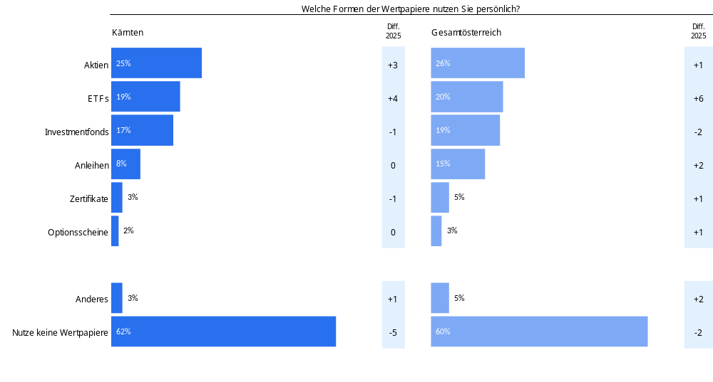
Wie auch in Gesamtösterreich sind Aktien (25%), ETFs (19%) und Investmentfonds (17%) in Kärnten zur Wertpapiernutzung am beliebtesten.
Welche Wertpapierformen genutzt werden – Kärnten
BASIS: Österreichische Bevölkerung 16-76, n=150 in Kärnten
Frage 2a: "Es gibt unterschiedliche Formen von Wertpapieren. Welche Formen der Wertpapiere nutzen Sie persönlich? Nutzen Sie persönlich –"

Slide 11
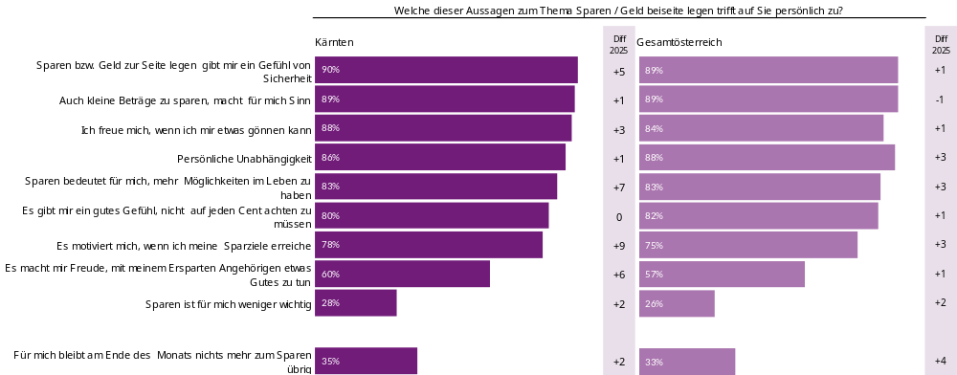
Für die überwiegende Mehrheit der Kärntner:innen steht Sparen vor allem für Sicherheit (90%). Darüber hinaus wird Sparen mit der Möglichkeit verbunden, sich etwas leisten bzw. gönnen zu können (88%), sowie mit persönlicher Unabhängigkeit (86%). Auch kleine Sparbeträge werden von 89% als sinnvoll erachtet. Gleichzeitig geben 35% der Kärntner:innen an, dass ihnen am Monatsende kein Geld mehr zum Sparen übrig bleibt.
Ansichten zum Thema Sparen & Anlegen – Kärnten
BASIS: Österreichische Bevölkerung 16-76, n=150 in Kärnten
Frage 11: "Wenn Sie nun an Sparen und Anlegen denken: Welche der folgenden Aussagen trifft auf Sie persönlich am ehesten zu?-"

Slide 12
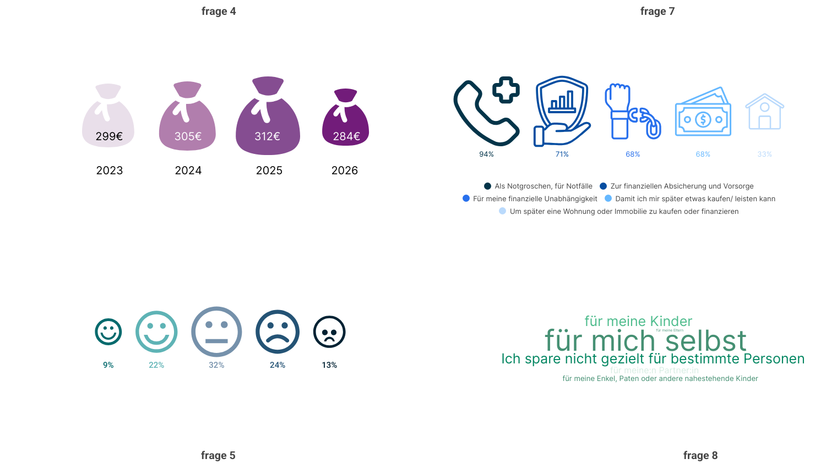

Themenüberblick: Rund um den Sparbetrag – Höhe, Zufriedenheit, Einsatz und Anlageorientierung
Der monatliche Sparbetrag geht zurück: Mit durchschnittlich 284€ liegt der monatliche Sparbetrag wieder auf dem Niveau von 2022.
Sicherheit steht beim Sparen klar im Vordergrund: Geld zurückzulegen dient vor allem der Absicherung für unerwartete Situationen und die Zukunft.
Ø monatlicher Sparbetrag
Die Zufriedenheit mit dem Sparbetrag nimmt weiter ab: etwas weniger als ein Drittel der Sparenden ist mit der Summe, die derzeit zurückgelegt werden kann, sehr oder ziemlich zufrieden.
Risikobereitschaft bleibt bei Geldanlagen begrenzt: Nur 22% sind risikobereit, 72% sicherheitsbetont.
Gespart wird in erster Linie für sich selbst: Die eigene finanzielle Vorsorge steht klar im Mittelpunkt, daneben wird vor allem für die eigenen Kinder gespart.
22%
Sehr oder eher risikobereit
Top2Box *)
*) Berechnung basierend auf ungerundeten Werten

Slide 13
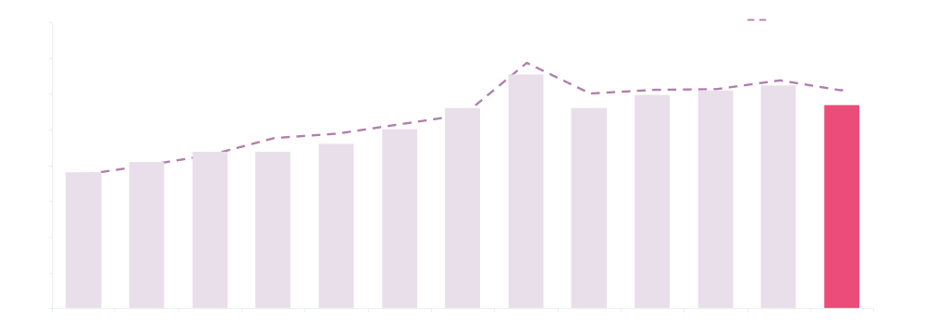
Der durchschnittliche monatliche Sparbetrag der sparenden Kärntner:innen ist gegenüber dem Vorjahr gesunken (-28€) und liegt aktuell bei 284€. Damit entspricht er ungefähr dem Niveau von 2022 und bleibt auch unter dem diesjährigen Durchschnitt von Gesamtösterreich mit 306€.
Der durchschnittliche monatliche Sparbetrag der Sparenden – Trend Kärnten
DER Ø MONATLICHE SPARBETRAG
BASIS: Sparende (n=1241), n=146 in Kärnten
Frage 4: "Und wieviel legen Sie derzeit durchschnittlich pro Monat bei Seite? Wenn Sie nicht monatlich sparen oder investieren, legen Sie das bitte pro Monat um. Würden Sie sagen, Sie sparen oder investieren derzeit pro Monat -"

Slide 14
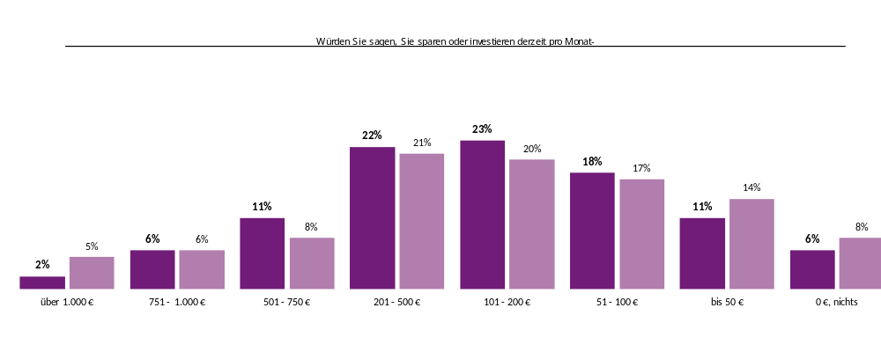
Der durchschnittliche monatliche Sparbetrag der Sparenden in Kärnten liegt mit 284€ unter dem Durchschnitt von Gesamtösterreich (306€).
Der durchschnittliche monatliche Sparbetrag der Sparenden – Kärnten
DER Ø MONATLICHE SPARBETRAG
Kärnten
Gesamtösterreich
Ø 284 €
Ø 306 €
BASIS: Sparende (n=1241), n=146 in Kärnten
Frage 4: "Und wieviel legen Sie derzeit durchschnittlich pro Monat bei Seite? Wenn Sie nicht monatlich sparen oder investieren, legen Sie das bitte pro Monat um. Würden Sie sagen, Sie sparen oder investieren derzeit pro Monat -"

Slide 15
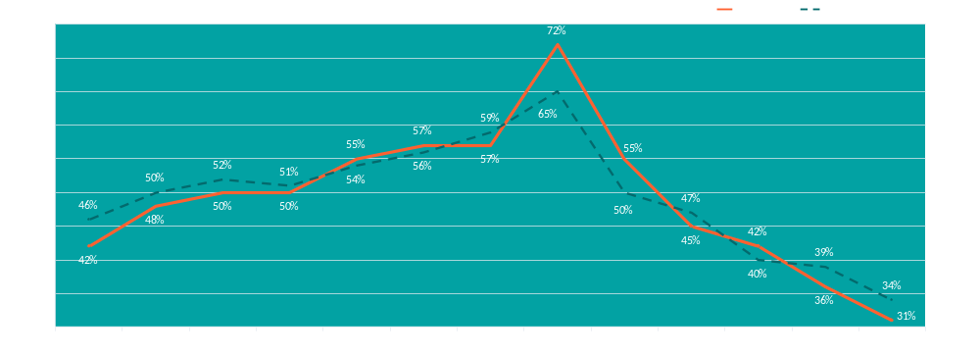
Die Zufriedenheit mit dem Sparbetrag unter den Kärntner:innen ist, wie auch in Gesamtösterreich, zum Vorjahr gesunken (-5ppt). Insgesamt sind in Kärnten nur 31% der Sparenden „sehr “ bzw. „ziemlich zufrieden“, in Gesamtösterreich 34%.
Die Zufriedenheit der Sparenden mit dem Sparbetrag – Trend Kärnten
Zufriedenheit mit dem Sparbetrag -
SEHR ZUFRIEDEN/ ZIEMLICH ZUFRIEDEN
BASIS: Sparende (n=1241), n=146 in Kärnten
Frage 5: "Sind Sie mit der Summe, die Sie derzeit sparen können, zufrieden oder eher weniger zufrieden? Würden Sie sagen -“

Slide 16
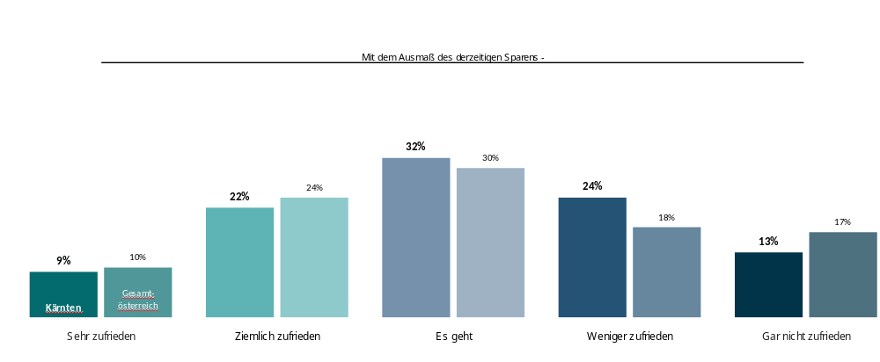
Etwas weniger als ein Drittel der Sparenden in Kärnten ist mit ihrem derzeitigen Sparbetrag „sehr zufrieden“ (9%) bzw. „ziemlich zufrieden“ (22%).
Die Zufriedenheit der Sparenden mit dem Sparbetrag – Kärnten
BASIS: Sparende (n=1241), n=146 in Kärnten
Frage 5: "Sind Sie mit der Summe, die Sie derzeit sparen können, zufrieden oder eher weniger zufrieden? Würden Sie sagen -“

Slide 17
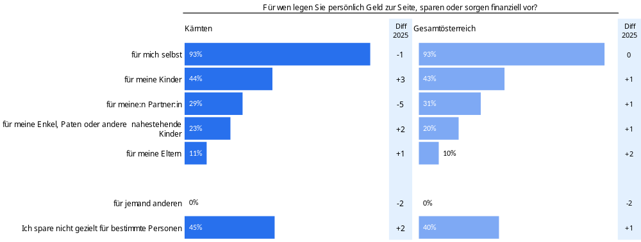
93% der sparenden Kärntner:innen legen Geld für sich selbst zur Seite. Mit deutlichem Abstand folgt das Sparen für die eigenen Kinder (44%). 29% sparen für ihre:n Partner:in, während 23% Geld für Enkel, Paten oder andere nahestehende Kinder zur Seite legen. 11% der sparenden Kärntner:innen legen Geld für ihre Eltern zur Seite.
Für wen die Sparenden vorsorgen – Kärnten
BASIS: Sparende (n=1241), n=146 in Kärnten
Frage 8: "Für wen legen Sie persönlich Geld zur Seite, sparen oder sorgen finanziell vor?"

Slide 18
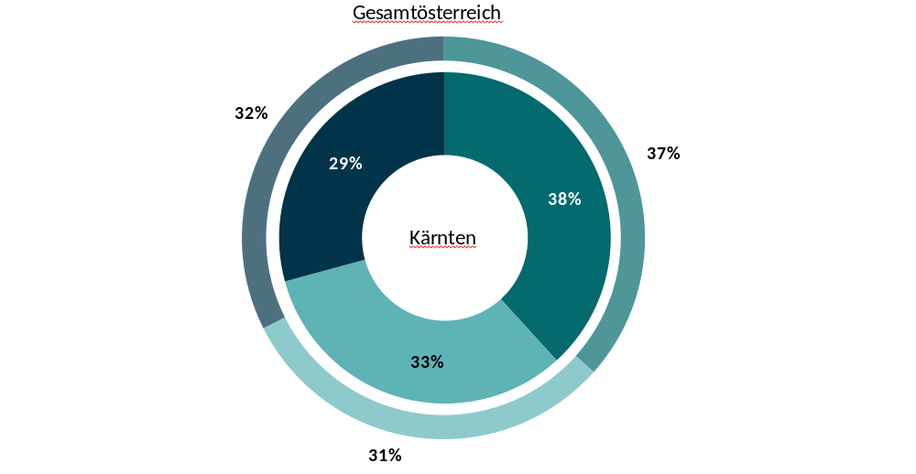

Im Durchschnitt werden 38% der monatlichen Sparsumme für kurzfristige, 33% für mittelfristige und 29% für langfristige Ziele ausgegeben.
Selbsteinschätzung zu kurz-, mittel- und langfristigem Sparen – Kärnten
Selbsteinschätzung kurz- mittel- und langfristiges Sparen -
Kurzfristige Ziele
Mittelfristige Ziele
Langfristige Ziele
BASIS: Sparende mit monatl. Sparsumme > 0 (n=1138), n=137 in Kärnten
Frage 6: "Was würden Sie schätzen, wie viel Prozent Ihrer monatlichen Sparsumme entfällt auf kurzfristiges Sparen/immer zur Verfügung stehenden Reserve und wieviel davon legen Sie mittel-/langfristig zur Seite?“

Slide 19
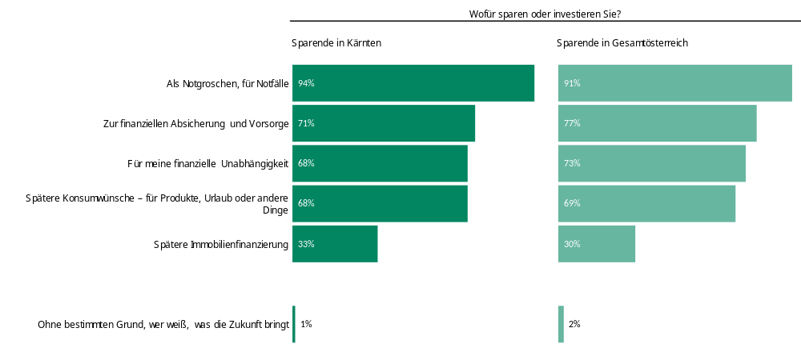
94% der sparenden Kärntner:innen geben unter anderem an, dass sie das Geld als Notgroschen bzw. für Notfälle sparen. 71% legen das Geld zur finanziellen Absicherung und Vorsorge bei Seite und 68% für ihre finanzielle Unabhängigkeit. Spätere Konsumwünsche wie z.B.: Urlaube sind für weitere 68% der Kärntner:innen ein Sparmotiv, während eine zukünftige Immobilienfinanzierung nur für ein Drittel der sparenden Kärntner:innen ein Grund zum Sparen darstellt.
Die Sparziele der Sparenden – Kärnten
BASIS: Sparende (n=1241), n=146 in Kärnten
Frage 7: "Und wofür sparen oder investieren Sie grundsätzlich? Hier sehen Sie einige mögliche Gründe für das Sparen oder Investieren. Geben Sie bitte an, ob dies eines Ihrer persönlichen Ziele fürs Sparen oder Investieren ist."

Slide 20
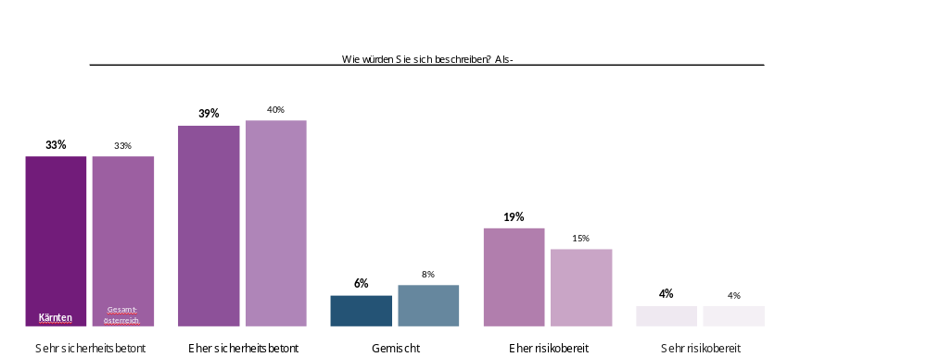
Die überwiegende Mehrheit der Kärntner:innen bezeichnet sich persönlich bei der Geldanlage als „sehr“ (33%) oder „eher“ (39%) sicherheitsbetont. Auf der anderen Seite sind 4% „sehr“ und 19% „eher“ risikobereit. 6% hingegen legen ihr Geld „gemischt“ an.
Sicherheitsbedürfnis vs. Risikobereitschaft bei Geldanlagen – Kärnten
BASIS: Österreichische Bevölkerung 16-76, n=150 in Kärnten
Frage 10: "Wir haben festgestellt, dass es beim Thema Geldanlage verschiedene Ansichten gibt. Manche Leute möchten für ihr Geld in erster Linie hohe Zinsen und gehen deshalb das Risiko ein, möglicherweise Verluste zu erleiden. Andere Menschen sind dagegen sicherheitsbetont und nehmen in Kauf, dass sie nur niedrige Zinsen bekommen, dafür aber keine Verluste erleiden können. Wie würden Sie sich beschreiben? Als -"

Slide 21
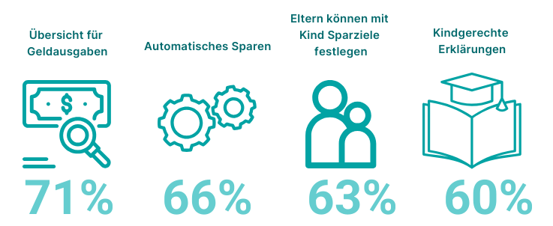
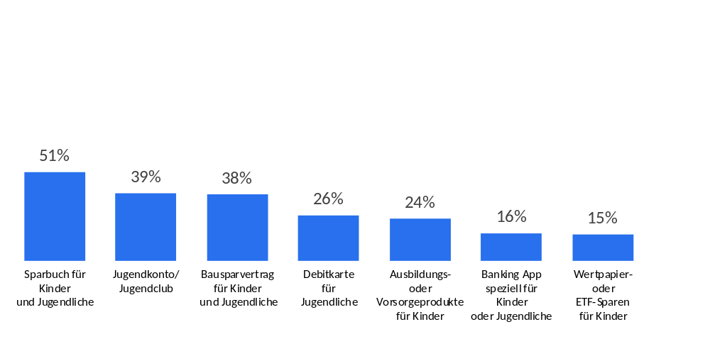
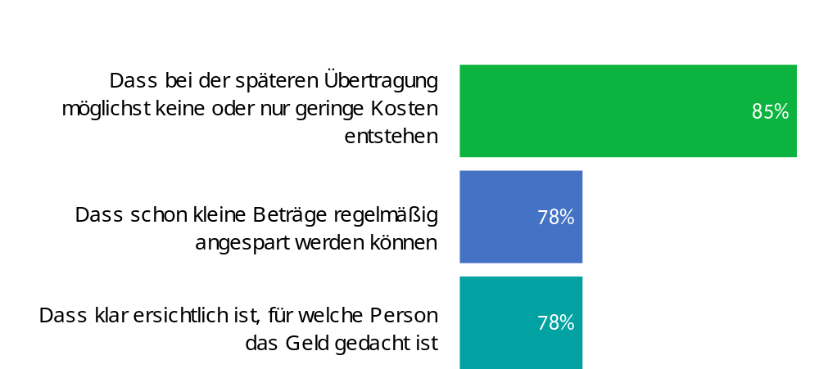
Themenüberblick: Sparen für die nächste Generation – Nutzung, Interesse und Anforderungen
Konkrete digitale Sparmöglichkeiten für Kinder und Jugendliche stoßen auf besonderes Interesse: Am attraktivsten ist eine Übersicht über Geldausgaben (71%) und das automatische Sparen kleiner Beträge (66%).
Übertragbare Sparangebote für junge Angehörige treffen auf grundsätzliches Interesse: 41% finden ein solches Angebot sehr oder ziemlich interessant.
41%
Sehr oder ziemlich interessant
25%
Etwas interessant
34%
Weniger oder gar nicht interessant
Top2Box *)
Top2Box *)
Bereits genutzte Kinder- und Jugendprodukte: Klassische Sparprodukte werden am häufigsten genutzt; Sparbuch (51%) und Jugendkonto/-club (39%) liegen deutlich vor anderen Anlage- und Vorsorgeprodukten.
Anforderungen an übertragbare Sparangebote: kostengünstig, einfach und transparent soll es sein.
Top2Box *)
*) Berechnung basierend auf ungerundeten Werten

Slide 22
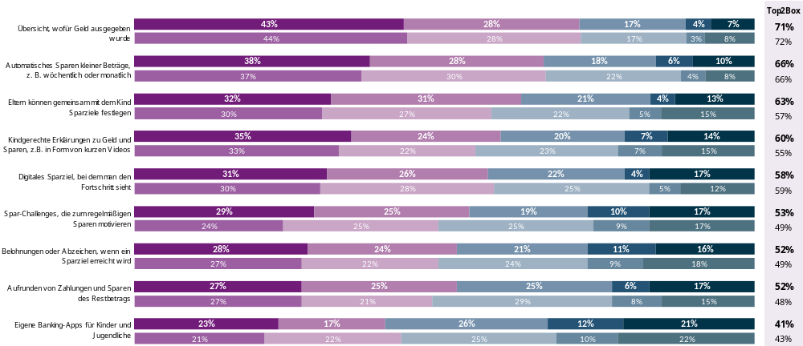
Bei Apps und digitalen Funktionen zum Sparen stößt vor allem eine Übersicht darüber, wofür Geld ausgegeben wurde, auf Interesse (71%). Das automatische Sparen kleiner Beträge finden 66% der Kärntner:innen interessant, während 63% Interesse an gemeinsam von Eltern und Kindern festgelegten Sparzielen zeigen.
Interesse an digitalen Möglichkeiten zum Sparen für Kinder und Jugendliche – Kärnten
Kärnten
Gesamtösterreich
SEHR INTERESSANT
GAR NICHT INTERESSANT
BASIS: Österreichische Bevölkerung 16-76, n=150 in Kärnten
Frage 12: "Manche Banken und Finanzanbieter bieten Apps und digitale Funktionen an, die beim Sparen helfen sollen. Wie interessant wären Ihrer Meinung nach die folgenden Möglichkeiten für Kinder und Jugendliche?"

Slide 23
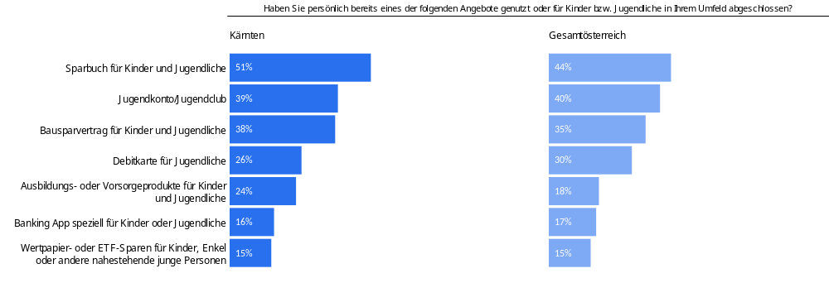
Spezielle Spar- und Finanzprodukte für Kinder und Jugendliche sind weit verbreitet. Am häufigsten werden Sparbücher (51%) sowie Jugendkonten/-clubs (39%) bereits selbst genutzt oder für junge Menschen abgeschlossen. 38% der Kärntner:innen haben bereits einen Bausparvertrag für Kinder oder Jugendliche abgeschlossen.
Nutzung von Spar- & Finanzprodukten für Kinder und Jugendliche – Kärnten
BASIS: Österreichische Bevölkerung 16-76, n=150 in Kärnten
Frage 13: "Viele Banken bieten spezielle Spar- und Finanzprodukte für Kinder und Jugendliche an. Haben Sie persönlich bereits eines der folgenden Angebote genutzt oder für Kinder bzw. Jugendliche in Ihrem Umfeld abgeschlossen?"

Slide 24
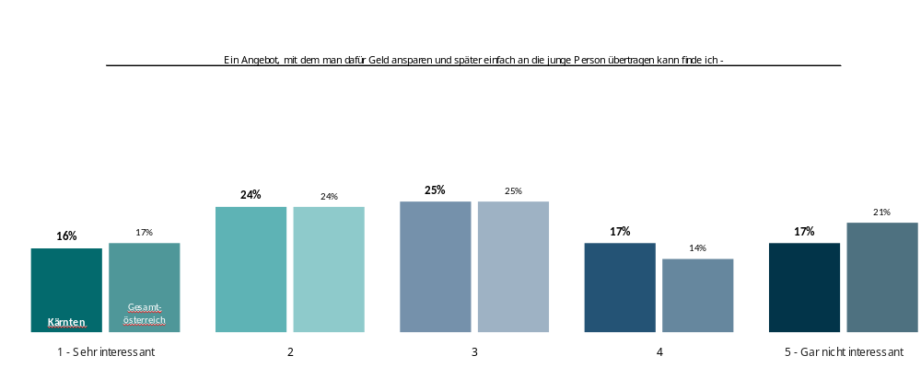
41% der Kärntner:innen zeigen Interesse an Angeboten wie Fonds, ETFs oder anderen Wertpapieren, die auf junge Personen übertragen werden können (Top2Box).
Interesse an übertragbaren Sparangeboten für junge Angehörige – Kärnten
BASIS: Österreichische Bevölkerung 16-76, n=150 in Kärnten
Frage 14: "Manche Erwachsene möchten langfristig Geld für Kinder, Enkel oder andere junge Menschen ansparen – zum Beispiel mit Fonds, ETFs oder anderen Wertpapieren. Wie interessant wäre für Sie ein Angebot, mit dem man dafür Geld ansparen und später einfach an die junge Person übertragen kann?"

Slide 25
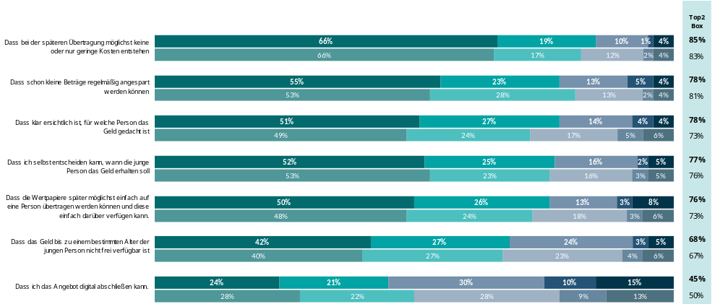
Bei übertragbaren Sparangeboten stehen vor allem geringe Kosten (85%, Top2Box) und die Möglichkeit, regelmäßig auch kleine Beträge anzusparen (78%) im Vordergrund. Ebenfalls besonders wichtig ist Klarheit, für welche Person das Geld gedacht ist (78%) und Flexibilität für den Zeitpunkt der Übertragung (77%).
Wichtige Eigenschaften übertragbarer Sparangebote – Kärnten
Kärnten
Gesamtösterreich
SEHR WICHTIG
GAR NICHT WICHTIG
BASIS: Österreichische Bevölkerung 16-76, n=150 in Kärnten
Frage 15: "Unabhängig davon, wie interessant sie ein solches Angebot finden: Was wäre Ihnen bei einem solchen Angebot besonders wichtig?"

Slide 26

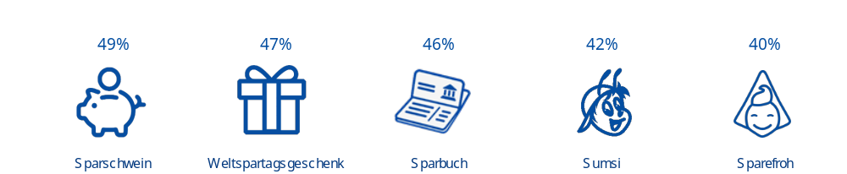
Themenüberblick: Bedeutung des Weltspartags
Der Weltspartag gewinnt als Besuchsanlass wieder etwas an Bedeutung: Für 27% der Kärntner:innen ist er ein Grund, eine Bank oder Sparkasse aufzusuchen. Gegenüber 2019 entspricht das einem Plus von 7 Prozentpunkten.
Einstellung zum Weltspartag: Der Weltspartag erinnert mehrheitlich an die Bedeutung des Sparens und wird als Angebot für Alt und Jung gesehen.
27%
63%
Der Weltspartag erinnert mich an die Bedeutung des Sparens/Geld beiseite Legens
Weltspartag ist ein Grund für einen Bank- oder Sparkassenbesuch
60%
Der Weltspartag ist für Alt und Jung
+7 %P vs. 2019
Symbole zum Weltspartag: Klassische Symbole sind weiterhin stark mit dem Weltspartag verknüpft. In Kärnten steht das Sparschwein (49%) an erster Stelle, gefolgt vom Weltspartagsgeschenk (47%), dem Sparbuch (46%), Sumsi (42%) und Sparefroh (40%).

Slide 27
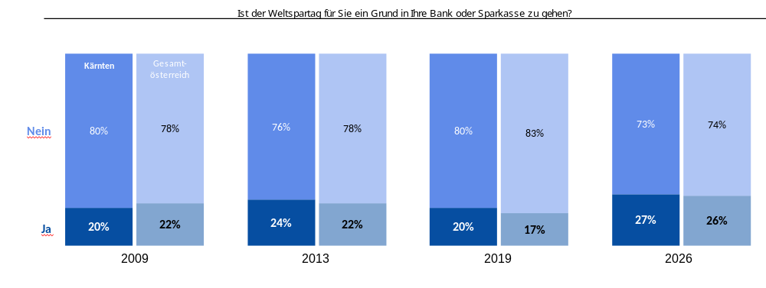
Der Weltspartag gewinnt als Anlass für einen Bank- oder Sparkassenbesuch wieder an Bedeutung. Nach 20% im Jahr 2019 liegt der Anteil 2026 bei 27% und damit auch über dem Niveau von 2009 und 2013.
Weltspartag als Grund für einen Bank- oder Sparkassenbesuch – Kärnten
BASIS: Österreichische Bevölkerung 16-76, n=150 in Kärnten
Frage 16: "Nun noch zu einem bekannten Anlass rund ums Sparen: dem Weltspartag. Im Oktober gibt es wieder – wie jedes Jahr – den Weltspartag. Wie ist das bei Ihnen, ist der Weltspartag für Sie ein Grund in Ihre Bank oder Sparkasse zu gehen?"

Slide 28
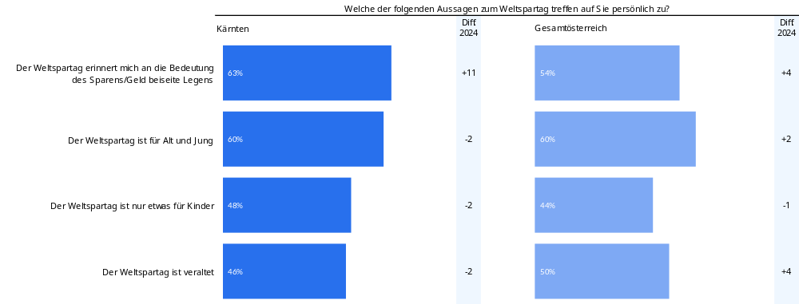
Für 63% der Kärntner:innen erinnert der Weltspartag an die Bedeutung des Sparens. 60% sehen ihn als Angebot für alle Generationen. Gleichzeitig ist für 48% der Weltspartag vor allem etwas für Kinder, während 46% ihn als veraltet empfinden.
Einstellung zum Weltspartag – Kärnten
BASIS: Österreichische Bevölkerung 16-76, n=150 in Kärnten
Frage 17: "Nun noch etwas zum Thema Weltspartag. Welche der folgenden Aussagen zum Weltspartag treffen auf Sie persönlich zu?"

Slide 29
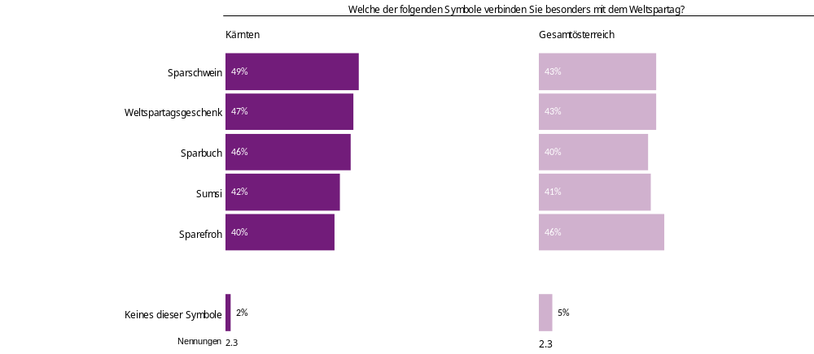




Am häufigsten wird der Weltspartag in Kärnten mit dem Sparschwein verbunden (49%), gefolgt vom Weltspartagsgeschenk (47%) und dem Sparbuch (46%). Rund vier von zehn Kärntner:innen bringen den Weltspartag zudem mit Sumsi (42%) bzw. Sparefroh (40%) in Verbindung.
Symbole zum Weltspartag – Kärnten
BASIS: Österreichische Bevölkerung 16-76, n=150 in Kärnten
Frage 18: "Welche der folgenden Symbole verbinden Sie besonders mit dem Weltspartag? Bitte wählen Sie maximal drei Symbole aus."

